Slide 1
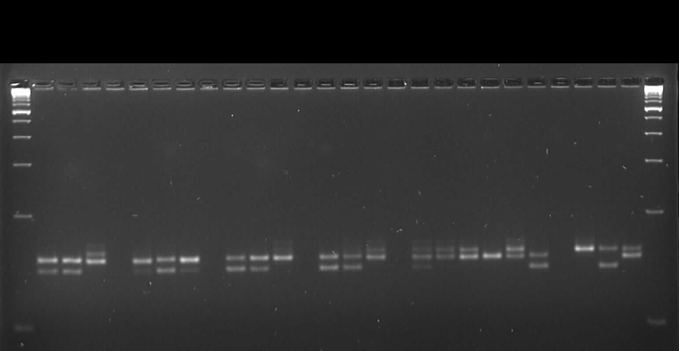
ICPA 2039
ICPA 2089
ICPA 2078
ICPA 2043
ICPA 2047
ICPA 2048
ICPA 2092
ICPB 2078
ICPR 4395
ICPB 2048
ICPR 3494
ICPB 2092
ICPB 2039
ICPB 2089
ICPR 3762
ICPR 3637
ICPB 2043
ICPR 3473
ICPB 2047
ICPL 87119
ICPR 2740
CcLG08_RFQI1
CcLG08_RFQI4

